Slide 1
A História em streaming: o podcast Falando de História
SciComPt 2024
Sessão 9: Podcasts de Ciência em Portugal
Paulo M. Dias
IEM – Instituto de Estudos Medievais
NOVA FCSH

Slide 2
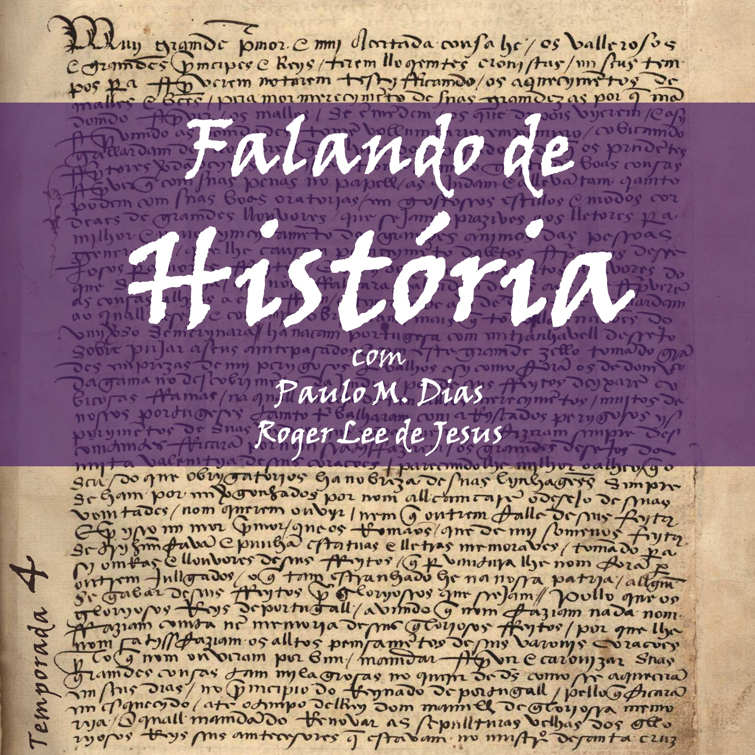
Procura dar a conhecer, de forma mais informal, episódios ou temas de História de Portugal e do Mundo
Notes:
Surge de uma ideia partilhada, com objectivo de divulgar aquilo que estudamos e de que gostamos: a História. É também uma justificação para podermos ler sobre temas que normalmente não abordamos nas nossas investigações profissionais.
Sentiamos que havia espaço para um podcast sobre História, não havia tantos como existem agora quando começámos em 2021.
Também não fazíamos ideia do impacto que o podcast viria a ter.
Importa frisar que o podcast é e sempre foi apenas um hobby, não nos é possível viver apenas de divulgação da ciência, mantemos as nossas carreiras.
Eu sou estudante de Doutoramento em História Medieval, o Roger é pós-doc num projecto internacional de História Moderna. Por isso temos relativamente pouco tempo para dedicar ao podcast, o tempo sai sobretudo das nossas noites, feriados, fins-de-semana.
Temos todo o gosto em falar sobre História, em divulgar conhecimento junto do público, e a propósito do podcast somos frequentemente convidados a dar aulas em escolas secundárias e universidades, a guiar visitas de estudo, a falar em conferências ou a contribuir para jornais e revistas. É muito recompensador a nível pessoal, mas infelizmente, não nos é possível viver deste género de divulgação.
E obviamente não estamos sozinhos neste mundo da divulgação da História.

Slide 3

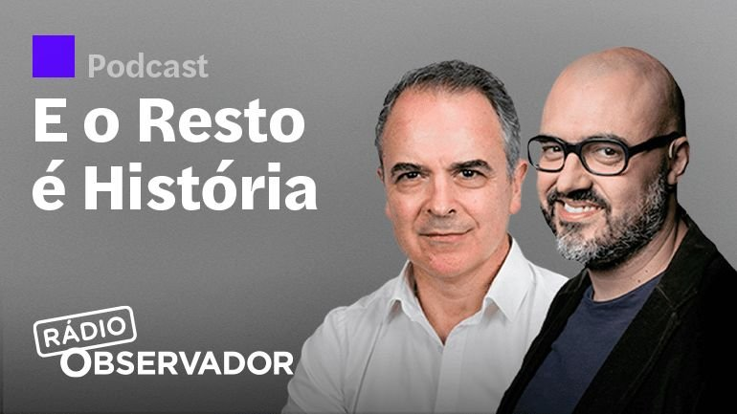
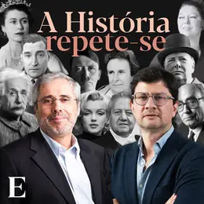
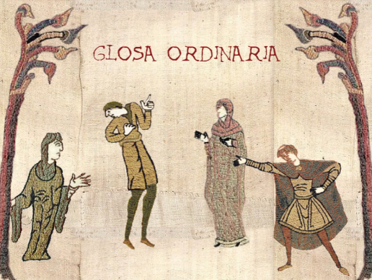
Notes:
O que havia e o que há.
E o Resto é História: Rui Ramos e João Miguel Tavares – Semanal, Julho 2019
Convocar a História: Fernando Rosas – Junho 2020
A História Repete-se: Henrique Monteiro e Lourenço Pereira Coutinho – Semanal, Janeiro 2023
Glosa Ordinária: Filipe Alves Moreira, Joana Gomes, Mariana Leite e Pedro Monteiro – Quinzenal, Março 2023

Slide 4
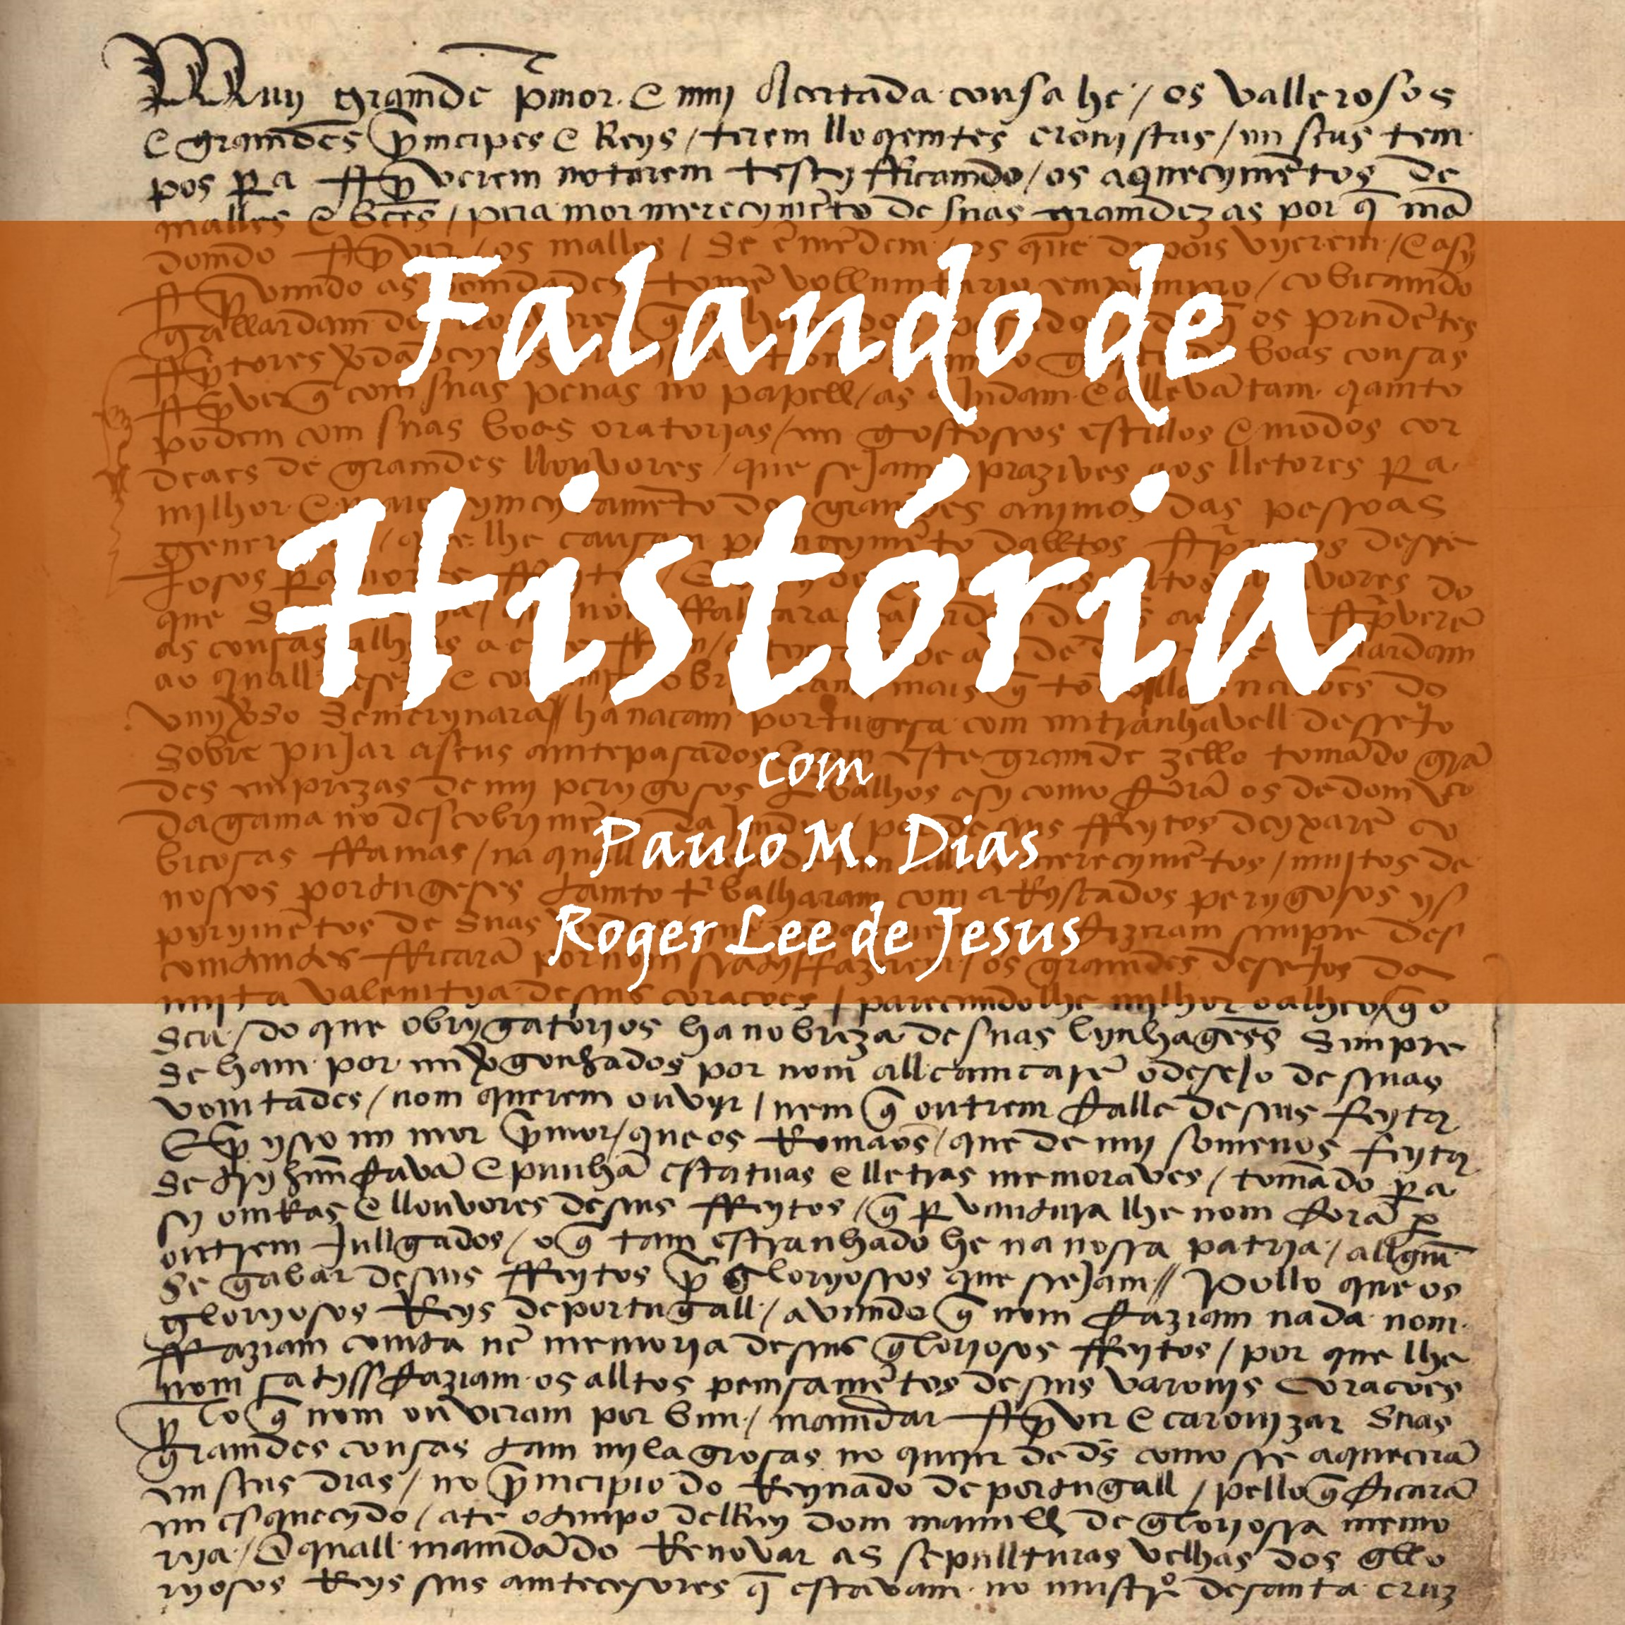
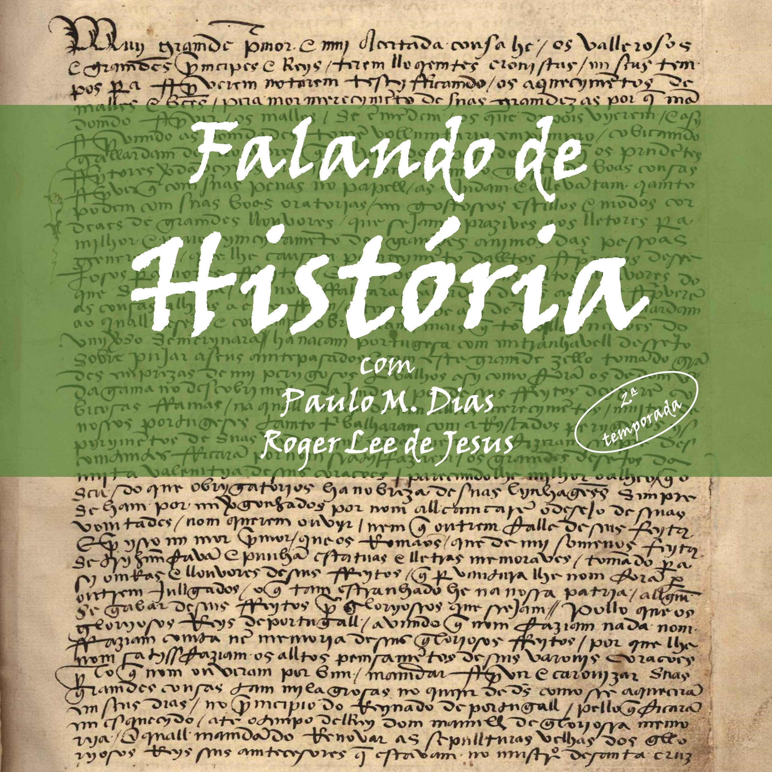
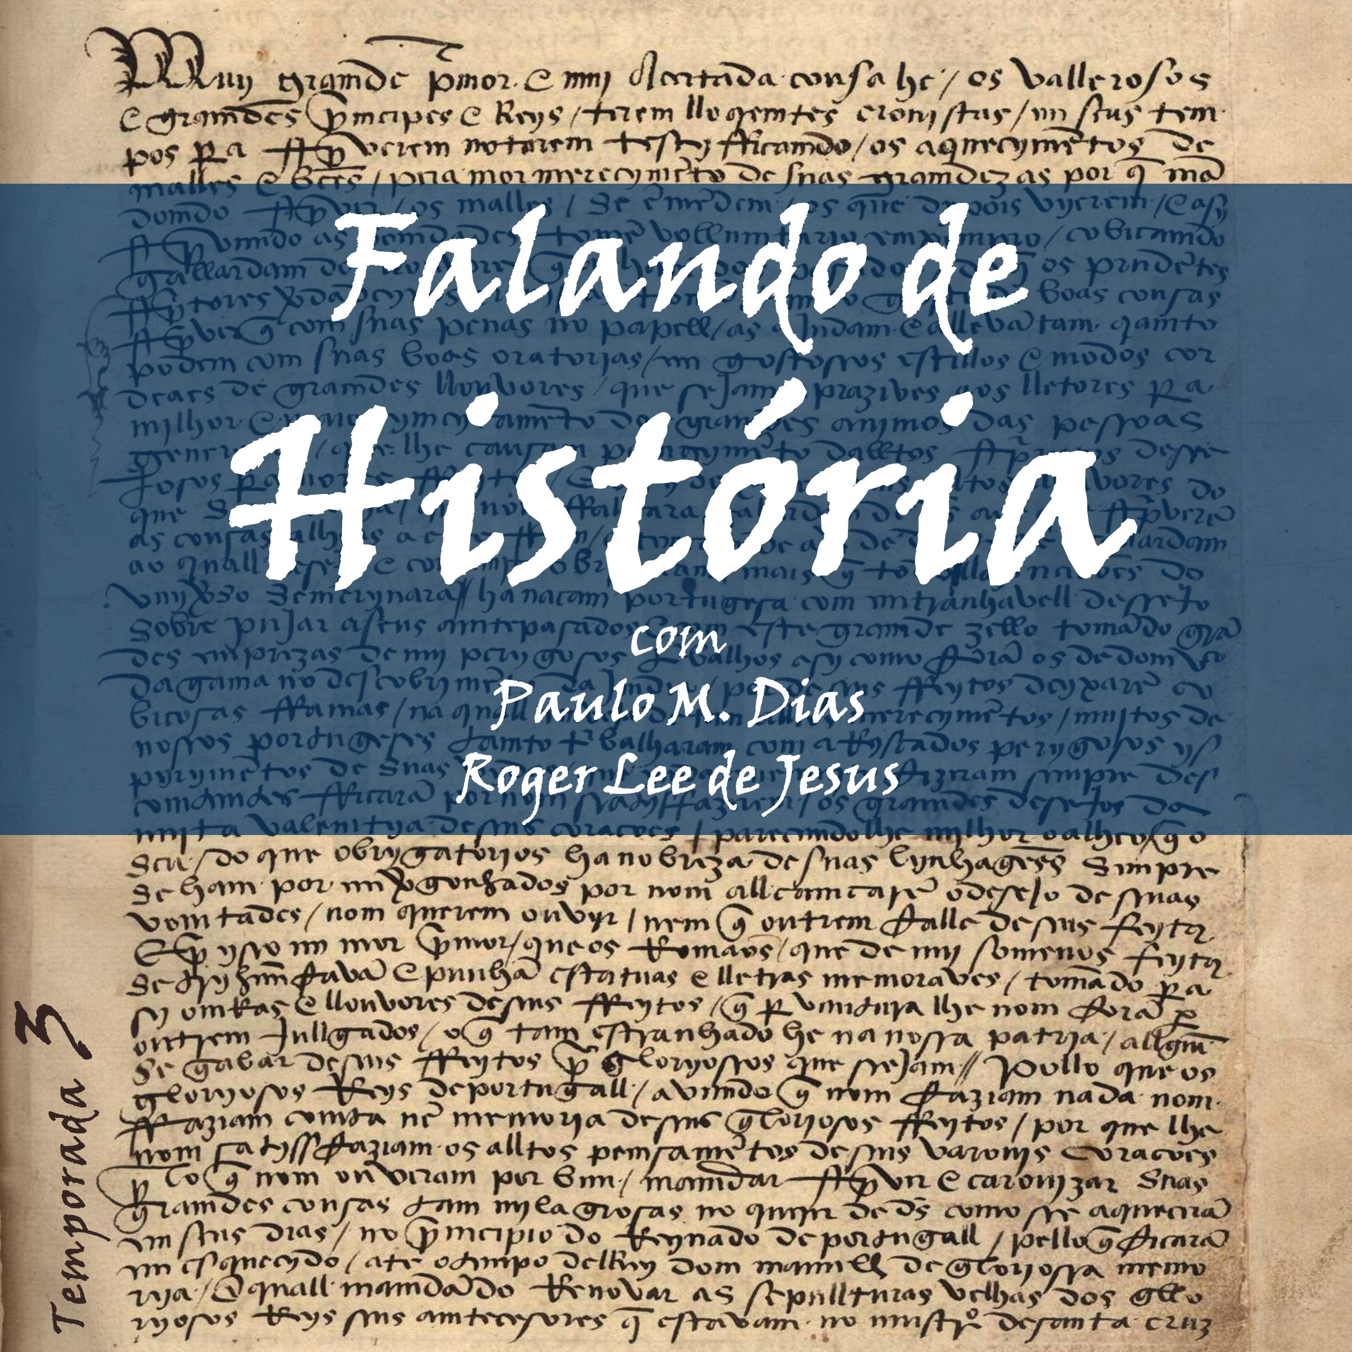
Notes:
O podcast começou em Novembro de 2021 e vai neste momento na 4ª temporada.
É um podcast semanal, sai sempre à segunda-feira, com episódios que andam geralmente pelos 30-45 minutos, mas nalguns casos passam de 1h.
Temos também um segmento mais curto, chamado Miscelânea Histórica, onde durante 5-10 minutos falamos sobre curiosidades, emeférides ou descobertas nas áreas da História e da Arqueologia que não dariam para abordar num episódio mais longo.
Os episódios e as miscelâneas saem intervaladamente, uma semana um episódio, na seguinte uma miscelânea, e assim sucessivamente.
Por vezes modificamos um pouco o formato, como no passado mês de Abril, em que dedicámos 5 episódios seguidos aos 50 anos do 25 de Abril, todos eles bastante longos.

Slide 5
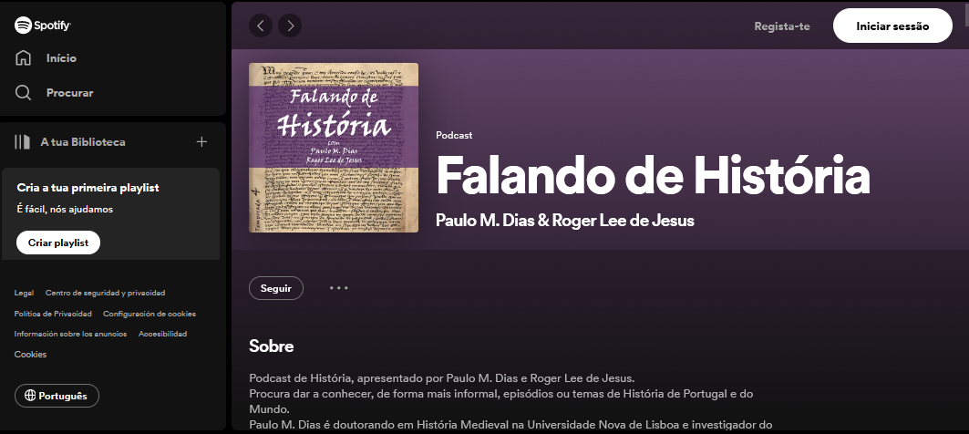
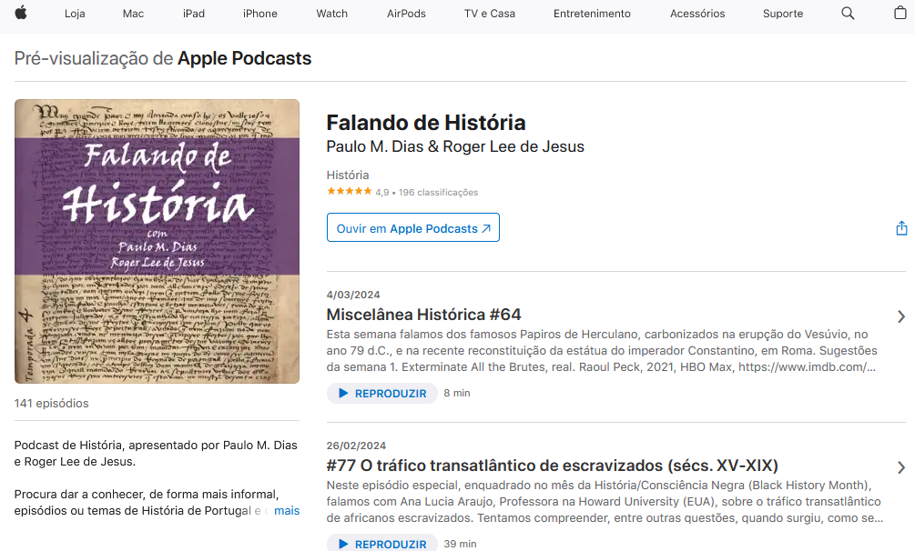
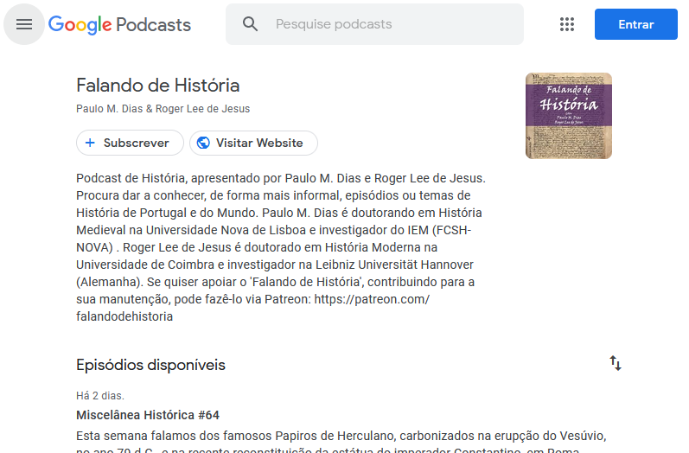
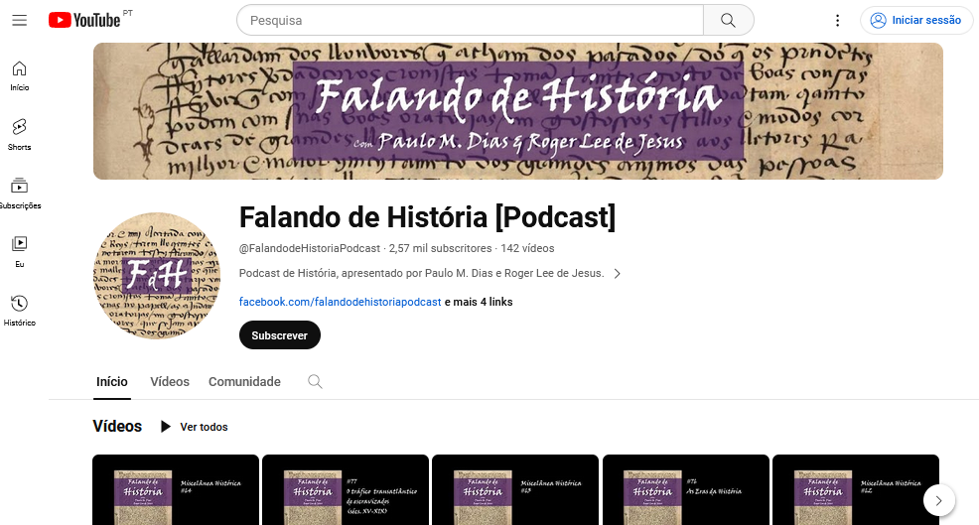
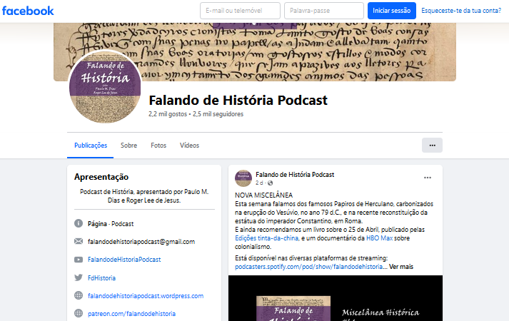
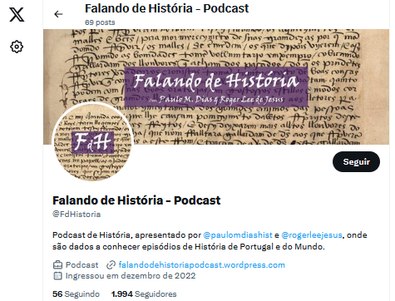
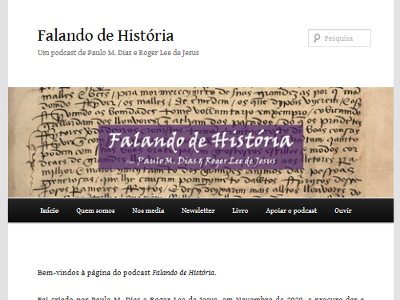
Notes:
Está disponível em todas as plataformas de streaming e nas redes sociais, neste caso no Facebook e no Twitter.

Slide 6
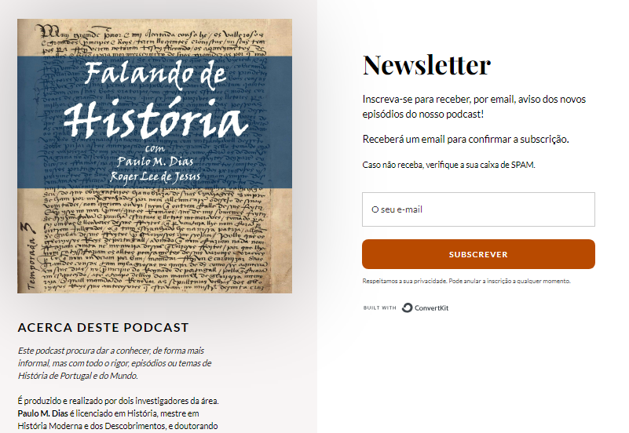
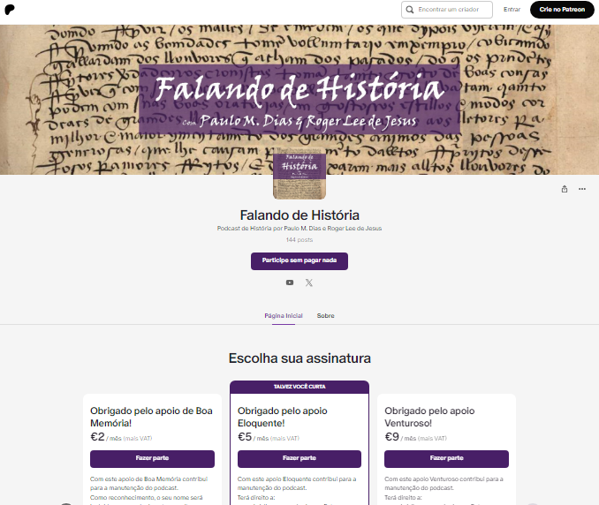
Notes:
Tem ainda uma Newsletter e o Patreon, plataforma para monetizar o podcast.
A questão do financiamento é particularmente importante, porque somos um podcast amador, gravamos cada um na sua casa, em cidades e às vezes até países diferentes.
Não temos os meios das rádios que produzem programas que depois são convertidos em podcast.
Por isso o apoio voluntário, via Patreon, é fundamental para o próprio crescimento do podcast, permite libertar tempo, arranjar um editor de áudio, investir em microfones com melhor qualidade

Slide 7
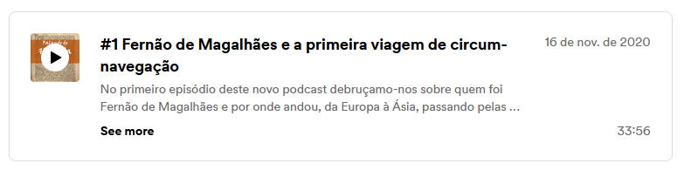
Notes:
Durante vários meses, c. 100-200 ouvintes por semana
Actualmente: 1.300.000 plays/reproduções de episódios; semana: 10 mil; quase 15 000 mil seguidores no Spotify
O crescimento do podcast tem sido constante e revela que há um interesse muito grande por parte do público em conhecer a sua História.
Por vezes apresenta-se a população portuguesa como desinteressada da ciência, do conhecimento, mas isso não é verdade, há muitos interessados em todo o tipo de assuntos, neste caso a História.

Slide 8
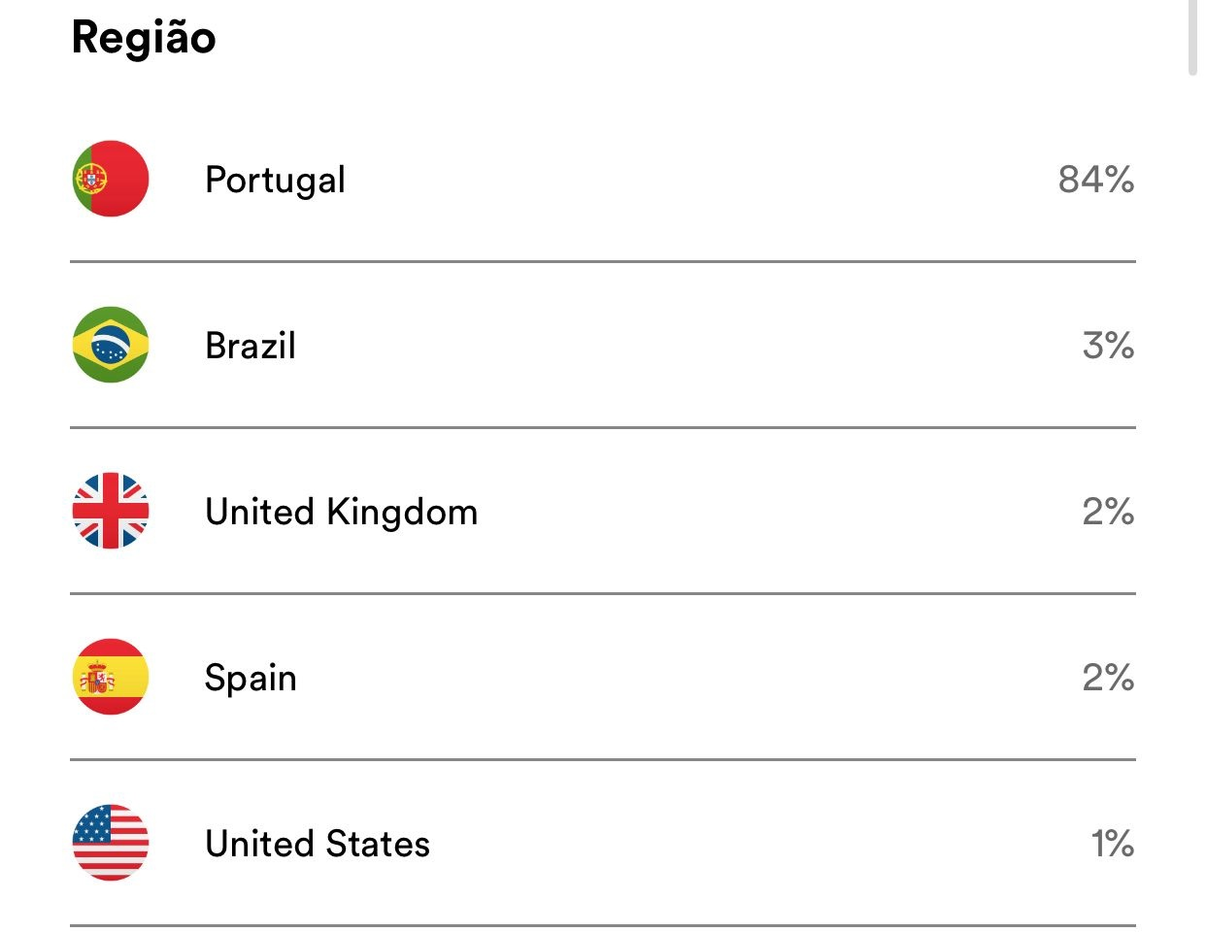
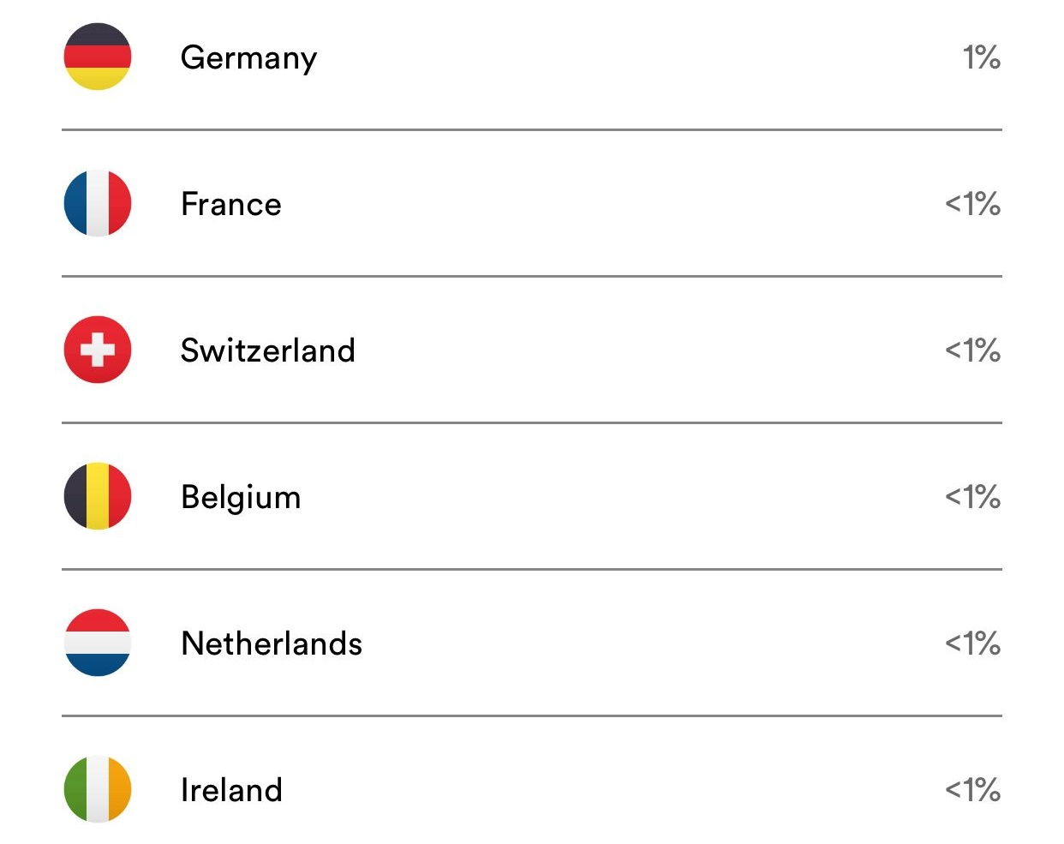
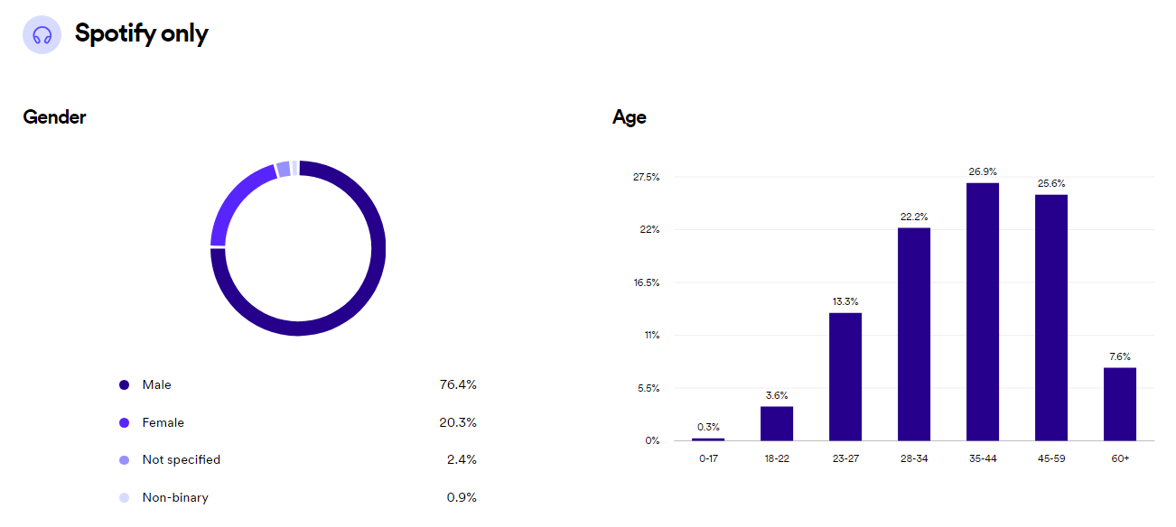
Notes:
E as estatísticas do próprio podcast revelam esse interessam. Como disse, temos dezenas de milhares de ouvintes semanais, há interesse genuíno.
E portanto também há espaço de manobra para maior investimento na divulgação científica, para apoios e patrocínios. A História também é popular, por isso merece toda a atenção e apoio. Mas nisto eu sou suspeito, é a minha vida
O facto é que temos milhares de ouvintes espalhados um pouco por todo o mundo. Já recebemos emails de pessoas que ouvem o podcast em diferentes países. Claro que a grande maioria ouve-nos em Portugal, mas também há fatias significativas noutras partes.

Slide 9
1 | Fernão de Magalhães e a primeira viagem de circum-navegação
2 | A Peste Negra no século XIV
3 | O Ouro do Brasil no séc. XVIII
4 | A batalha do Salado (30 de Outubro de 1340)
5 | Portugal e a Grande Guerra (1914-1918)
6 | Genghis Khan e o Império Mongol (séc. XIII)
7 | Pedro Álvares Cabral e o descobrimento do Brasil (1500)
8 | O Império do Mali (séculos XIII-XIV)
9 | A construção da memória do império português
10 | As Mulheres e a História
11 | Os Portugueses e o Japão (1543-1639)
12 | A Ordem do Templo: Realidade e Mito (sécs. XII-XIV)
13 | Fascismo e Fascismos
14 | O terramoto de 1755
15 | Factos Escondidos da História de Portugal' de José Gomes Ferreira, uma análise
16 | As Cruzadas
17 | Os calendários e a contagem do tempo
18 | A conquista de Ceuta (1415)
19 | O estabelecimento dos portugueses na Ásia (1498-1515)
20 | A Campanha do Rossilhão (1793-1795) e a Guerra das Laranjas (1801)
21 | Ascensão e queda do império Asteca (sécs. XIV-XVI)
22 | Judeus e Cristãos-Novos em Portugal: da conversão forçada à diáspora sefardita (sécs. XV-XXI)
23 | A Inquisição em Portugal (1536-1821)
24 | A Inquisição portuguesa na Ásia (1560-1812)
25 | Aristides de Sousa Mendes (1885-1954), Justo entre as Nações
26 | Cristóvão Colombo e as suas viagens ao Novo Mundo (1492-1504)
27 | D. Sancho II vs D. Afonso III: a Guerra Civil de 1245-1248
28 | Portugal na Monarquia Hispânica: a dinastia Filipina (1580-1640)
29 | Viagens e descobrimentos no Atlântico (finais do séc. XV)
30 | Angola e a rainha Njinga no séc. XVII
31 | O trabalho forçado nas colónias portuguesas (séc. XX)
32 | Os cercos de Diu (1538 e 1546)
33 | O infante D. Henrique (1394-1460): entre a História e a Memória
34 | As misericórdias em Portugal (sécs. XV-XVIII)
35 | A Cultura no Estado Novo (1933-1974)
36 | Fernão Mendes Pinto (c. 1510-1583) e a ‘Peregrinação’
37 | A crise de 1383-1385
38 | O Marquês de Pombal e o seu tempo (1750-1777)
39 | Otomanos vs Hospitalários: a conquista de Rodes (1522)
40 | A Sé de Lisboa: História e Património
41 | Mazagão, a cidade deportada de Marrocos para o Brasil (1769-1770)
42 | As campanhas de “Pacificação” em África (c. 1890-1910)
43 | A História do Livro
44 | Apresentação do livro “Atualizar a História”
45 | O ano 1000
46 | A independência do Brasil (1822)
47 | A batalha de Aljubarrota (14 de Agosto de 1385)
48 | A presença Islâmica em Portugal (sécs. VIII-XV)
49 | ‘O Segredo da Descoberta Portuguesa das Américas’ de José Gomes Ferreira - uma análise
50 | Resistências e Rebeliões na Época Moderna
51 | Pocahontas (c.1597-1617): entre a colonização inglesa e a Disney
52 | A queda de Constantinopla (29 de Maio de 1453)
53 | Os símbolos nacionais da República Portuguesa
54 | A Etiópia e a lenda do Preste João das Índias
55 | O Oceano Pacífico
56 | Leonor de Aquitânia (c. 1122-1204)
57 | Os Vikings (sécs. VIII-XI)
58 | A Guerra Civil Americana (1861-1865)
59 | As Invasões Francesas (1807-1811) - parte 1
60 | O Portugal Romano
61 | As Invasões Francesas (1807-1811) - parte 2
62 | A reforma protestante e a contra-reforma católica (séc. XVI) - parte 1
63 | As Invasões Francesas (1807-1811) - parte 3
64 | A reforma protestante e a contra-reforma católica (séc. XVI) - parte 2
65 | O poder do rei na Idade Média portuguesa (sécs. XII-XV)
66 | A reforma protestante e a contra-reforma católica (séc. XVI) - parte 3
67 | A conquista do Algarve (1189-1249)
68 | A Carreira da Índia (sécs. XVI-XVII)
69 | Os Portugueses no Mar Vermelho (1513-1541)
70 | Os castelos em Portugal na Idade Média
71 | Napoleão Bonaparte (1769-1821): da Córsega ao Império Francês – parte 1
72 | Napoleão Bonaparte (1769-1821): da Córsega ao Império Francês – parte 2
73 | A Guerra do Paraguai (1864-1870)
74 | A figura histórica de Jesus Cristo
75 | As Sete Maravilhas do Mundo Antigo
76 | As Eras da História
77 | O tráfico transatlântico de escravizados (sécs. XV-XIX)
78 | A guerra de independência da Escócia (1296-1328)
79 | As ordens religiosas femininas no Portugal Medieval (sécs. XII-XV)
80 | 50 anos do 25 de Abril - parte 1: o Estado Novo (1933-1974)
81 | 50 anos do 25 de Abril - parte 2: a Guerra Colonial (1961-1974)
82 | 50 anos do 25 de Abril - parte 3: a Operação Fim-Regime de 25 de Abril de 1974
83 | 50 anos do 25 de Abril - parte 4: o Pós-25 de Abril, do Prec à Constituição de 1976
84 | 50 anos do 25 de Abril - parte 5: a Descolonização (1974-1975)
Notes:
Ao longo do tempo, temos tentado ter a maior variedade possível de temas, com épocas e geografias diferentes. Temos um pouco de tudo, sobre Portugal e não só, e mesmo quando julgamos que um tema se calhar é um bocadinho nicho de mais, os nossos ouvintes mostram que estamos errados ouvindo esse episódio, por vezes até mais que outros que julgávamos que, à partida, seriam mais interessantes.
Geralmente somos nós, eu e o Roger, que tratamos dos temas, o que implica investigação prévia, leitura de livros e artigos, o que demora o seu tempo. Nalguns casos contamos com convidados, que aceitam falar connosco sobre as suas áreas de especialização.
Os 5 episódios dedicados aos 50 anos do 25 de Abril de 1974 foram todos com convidados, desde logo porque sentimos que é uma tema tão vasto e tão complexo que nunca teríamos capacidade, com o nosso tempo limitado, de fazer justiça ao tema.
Na verdade temos uma grande quantidade de temas, desde os Vikings e os Mongóis, até à Guerra Civil Americana, passando pelas Sete Maravilhas do Mundo Antigo e pelas cruzadas. São já tantos os episódios que praticamente não cabem num slide!

Slide 10
Períodos dos episódios
Antiguidade | 2
Medieval | 22
Moderno | 29
Contemporâneo | 21
Transversal | 10
TOTAL | 84
Notes:
Tentamos, dentro dos possíveis, manter o equilíbrio entre períodos e até entre geografias, mas nem sempre é possível. Depende muito das nossas áreas de especialização, História Medieval e História Moderna.
É mais fácil abordar termas dentro das nossas áreas, desde logo por termos pouco tempo para dedicar ao podcast. Mas sempre que possível, saímos da zona de conforto, até porque esse é um dos objectivos do podcast, permitir-nos ler sobre temas que queremos conhecer, mas sobre os quais não lemos antes porque não tinhamos justificação para fazê-lo.

